Slide 1
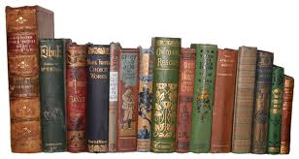
MATEMATIKA U HRVATA KROZ POVIJEST
"Matematika je simbol naše intelektualne snage i jamstva da će se ljudski um uvijek boriti za uzvišene ciljeve”
-Danilo Blanuša
(veliki hrvatski matematičar 20. stoljeća)

Slide 2
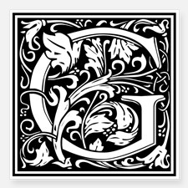
lagoljski brojevi
-Konac 11.st : Bašćanska ploča- prvi brojevi pisani glagoljicom.
-Brojevi se u glagoljici pišu onako kako se izgovaraju.
Npr: Dvanaest apostola
Piše se: Dva na deset apostolov.
-Brojevi se zapisuju s kvadratićem ispred i iza slova,a često i s viticom.

Slide 3
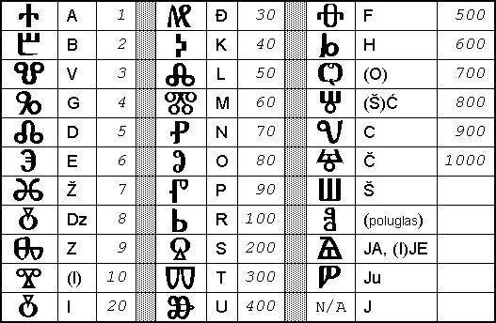

Slide 4
Početci
Prva škola u Zadru pojavila se u IX stoljeću u benediktinskom samostanu sv. Krševana te je neki uzimaju kao prvu organiziranu školu u Hrvatskoj
U IX i X st. U Zadru je postojala i javna gradska škola koja se u XV st. Zove Gimnazija, ali predavalo se na talijanskom jeziku (bila je na razini niže gimnazije –do 15 god. i prestala je s radom u XVIII st.)

Slide 5
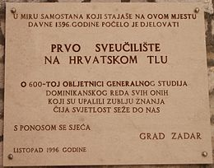
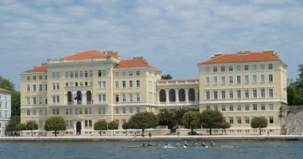
Visoko školstvo
Zadarski dominikanci otvorili su 1396. god. Generalno učilište na kojemu se studirala teologija i filozofija, a od XVI st. stjecali se i doktorati znanosti, ali školovali su se samo svećenici.

Slide 6
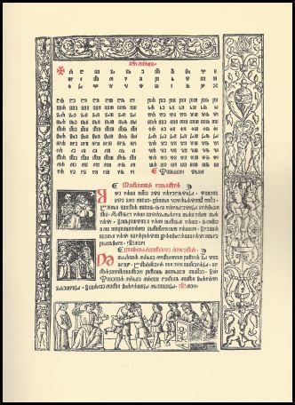
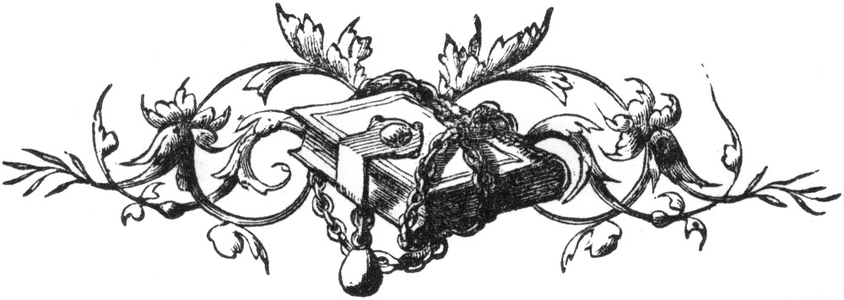
MOŽDA NISTE ZNALI...
Prva poznata hrvatska dječja početnica je glagoljaška početnica, i potječe iz 1527. g. Tiskana je u Veneciji, i predstavlja luksuzno izdanje čak u europskim razmjerima. Sačuvana su samo četiri primjerka koji se nalaze u Beču, New Yorku, Oxfordu i Petrogradu.

Slide 7
Početnica iz 1527.godine

Slide 8
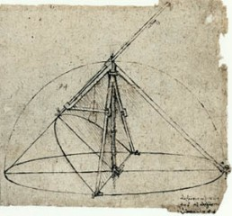
ENESANSA
-Početkom 16.st.:počeli su se upotrebaljavati neki od nama danas jako poznatih matematičkih znakova: +, -, =
-Razvoj matematičke notacije
-Razvoj algebre
-Otkriće logaritama

Slide 9
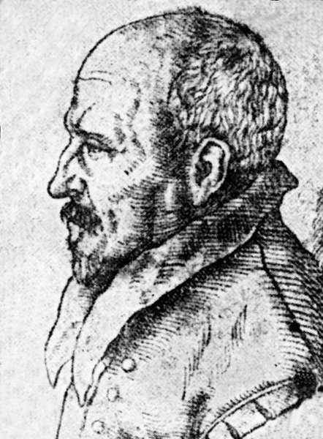
Frane Petrić
(1522.-1597.)

Slide 10
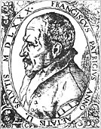
FRANE PETRIĆ
Hrvatski učenjak, filozof, humanist i polihistor* školovan u Padovi
Jedan od najizvornijih i najslobodoumnijih mislilaca svojeg doba.
Puno putuje i vodi buran život.
*osoba koja posjeduje općenito znanje u mnogim područjima znanost

Slide 11
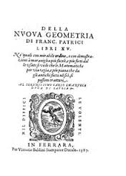
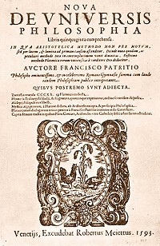
PETRIĆEVA DJELA
Sretan grad(La città felice, 1553.)
- O novoj geometriji ( Della nuova geometria,1587. )
-Nova sveopća filozofija (Nova de universis philosophia, 1591.)

Slide 12
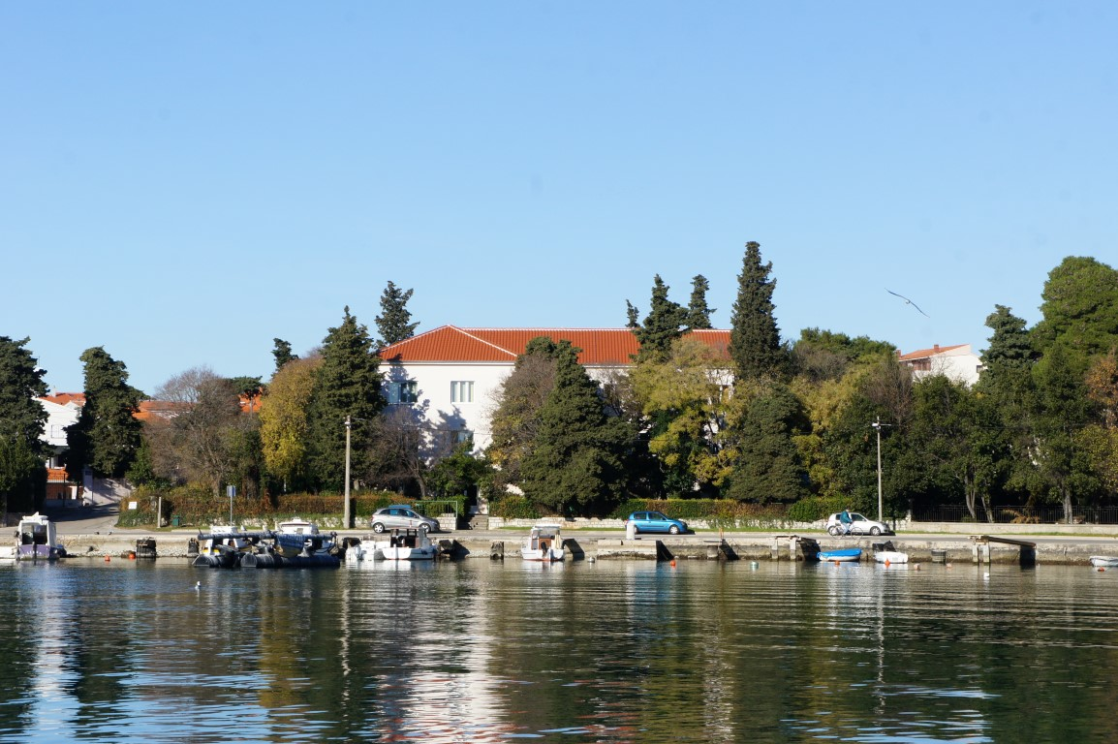
Gimnazija Franje Petrića (MIOC), Zadar osnovana 1986. godine

Slide 13
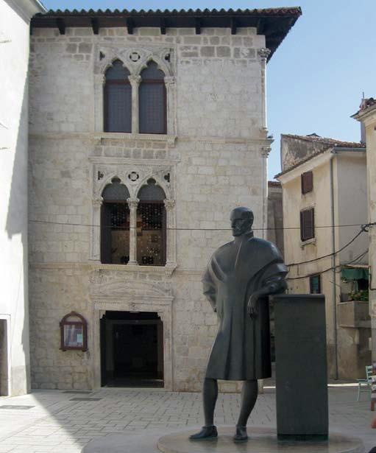
PETRIĆEV SPOMENIK NA CRESU

Slide 14
“ŠUTNJA JE ZLATO.
LJUDI UMIRU ZBOG NJE.”
-RUĐER BOŠKOVIĆ

Slide 15
RUĐER BOŠKOVIĆ
(1711.-1787)

Slide 16
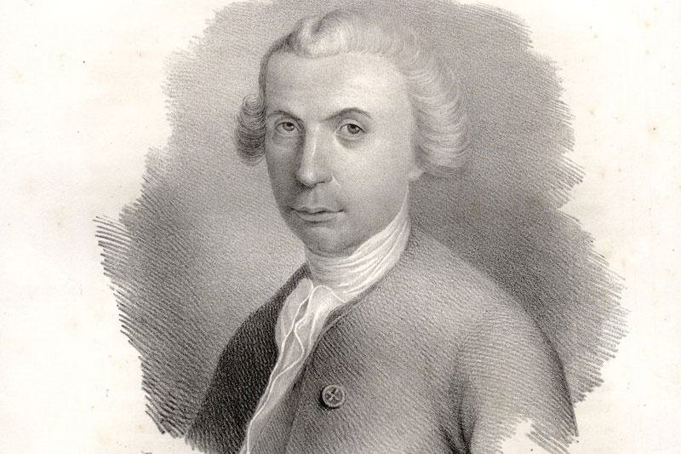
RUĐER BOŠKOVIĆ
Hrvatski geodet,astronom,
fizičar i matematičar
-Uvelike doprinio razvoju
hrvatske matematike
Logaritmi negativnih brojeva
Problem tijela maksimalne atrakcije
Prvi izvodi četiri osnovne diferencijalne formule sferne trigonometrije

Slide 17
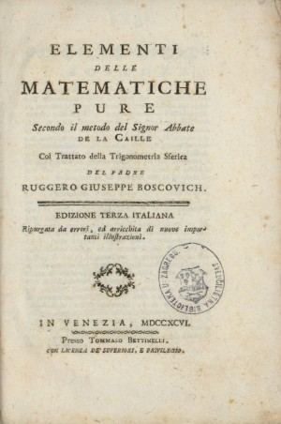
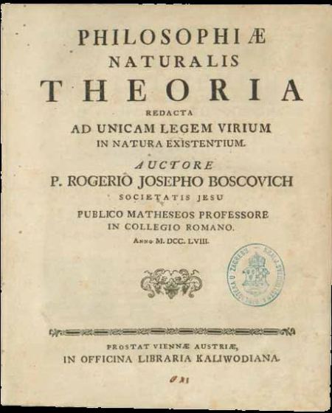
BOŠKOVIĆEVA DJELA
- Osnove sveukupne matematike, 1754.g
-teorija transformacija geometrijskih mjesta
-izgradnja sferne trigonometrije

Slide 18
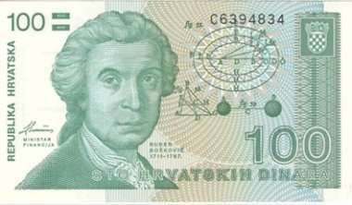
Prvi govori o neeuklidskoj geometrijie,te predlaže geometriju s tri i više prostornih i jednom vremenskom veličinom (veličina se upotrebljava i danas).
Školovao se u inozemstvu, točnije u Rimu.
RUĐER BOŠKOVIĆ NA NOVČANICI HRVATSKOG DINARA

Slide 19
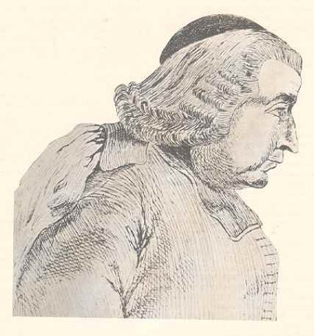
Dvojica velikih znanstvenika iz viših staleža društva školovana u inozemstvu. Nižim staležima tada nije bilo moguće školovati se u inozemstvu.

Slide 20
Kako se u međuvremenu snalazio naš narod?
U svakom je slučaju bolje stajati pred prošlošću s poštovanjem nego s osjećajem obezvrjeđivanja i podcjenjivanja, jer ćemo u protivnom lako biti osramoćeni.
Uzmemo li kao primjer znamenitu crkvicu sv.Dunata kod Punta na Krku pa otkrijemo u njezinim, naizgled , nepravilnostima, neku drugu “pravilnost” koju mi danas sa svojom tehnikom gotovo nismo sposobni postići, ne možemo, a da se ne zadivimo.

Slide 21
Elementarno množenje
Množenje brojeva s 5 i nižih trebalo je znati napamet no s brojevima od 5 do 10 išlo je s pomoću prstiju. (dakle baza je 5)
Svaki od brojeva koji su se množili prikazali bi se prstima jedne ruke i to tako da bi se za 6 digao 1 prst, a druga četiri su ostala stisnuta. Za broj 7 digla bi se 2 prsta, dok bi ostala 3 stisnuta.

Slide 22
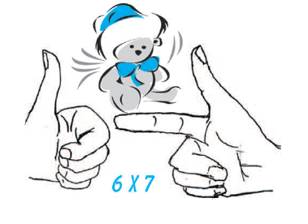
Elementarno množenje
Dignuti prsti zbrojeni dali bi desetice, a stisnuti pomnoženi dali bi jedinice.
Ako bi broj dobivenih jedinica bio veći od 10, dodavala se desetica dignutim prstima.
Probajte!

Slide 23
Mijo Šilobod Bolšić i Mate Zorčić
-U isto doba napisane su prve dvije aritmetike na hrvatskom jeziku.
Prvu je izdao Mijo Šilobod Bolšić godine 1758., a drugu je izdao Mate Zoričić 1766. godine.
Obe knjige su namjenjene trgovcima, domaćinima.

Slide 24
ARITMETIKA HRVATSKA

Slide 25
MIJO ŠILOBOD BOLŠIĆ
(1724.-1787.)

Slide 26
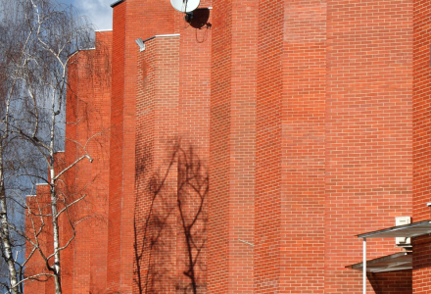
MIJO ŠILOBOD
Završio je filozofiju u Beču, a teologiju u Bologni.
Bio je veoma poznat po svojim djelima, a i po lirskim pjesmama. Poznavali su ga i kao vještog mehaničara.
ULICA MIJE ŠILOBODA U ZAGREBU

Slide 27
NAJPOZNATIJA DJELA
Cabala de lesu Lotto et varia Fortuna quam Ecclesiae SS.
Arithmetika Horvatszka
Fundamentum cantus Gregoriani
″Učitelj je to razboritiji, što se više prilagođuje shvaćanju ili duševnom razvitku neučenih.″

Slide 28
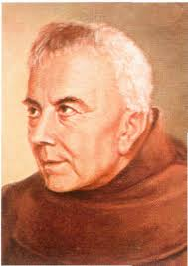
MATE ZORIČIĆ
(1721.- 1783.)

Slide 29
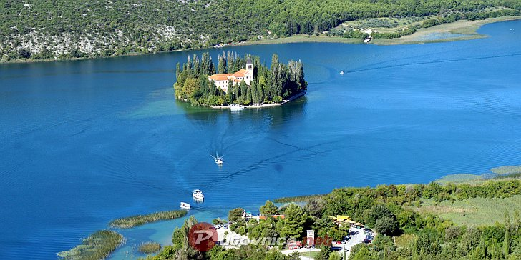
MATE ZORIČIĆ
Stupio je u franjevački red na Visovcu
Filozofiju je učio u Makarskoj, a teologiju u Šibeniku.
Bio je učitelj u Šibeniku i u Zaostrogu
OTOK VISOVAC

Slide 30
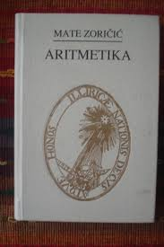
ZORIČIĆEVA DJELA
Aritmetika horvatszka
Zrcalo različitih događaja
Napisao je još nekoliko crkvenih djela

Slide 31
Školovanje puka
Nakon sloma Mletačke Republike (1797.god.) Austrija je došla u posjed Dalmacije (1797.-1805.) i po njihovom zakonu osniva osnovne škole.
Škola u Zadru trajala je 4 godine i služila je za spremanje budućih učitelja, ali opet na talijanskom jeziku.
1806.-1813.god Zadar je pod francuskom upravom i otvara se državna osnovna škola- na talijanskom jeziku

Slide 32
Gimnazije
Prva Gimnazija u Zadru otvorena je 1803. u benediktinskom samostanu sv.Krševana
Školovanje je trajalo 7 godina i imalo tri stupnja, a tek na trećem stupnju učila se geometrija, algebra i numerička fizika.
Učiteljem se postajalo nakon drugog stupnja
Roditelji su plaćali školarinu!

Slide 33
Školovanje puka
Nakon sloma Napoleona 1813.god , Zadar je opet pod vlašću Austro-Ugarske monarhije i ima pučku školu sa šest razreda na talijanskom jeziku i još tri škole za žensku djecu
Postati učiteljem mogla je osoba koja je završila tromjesečni ili šestomjesečni tečaj!

Slide 34
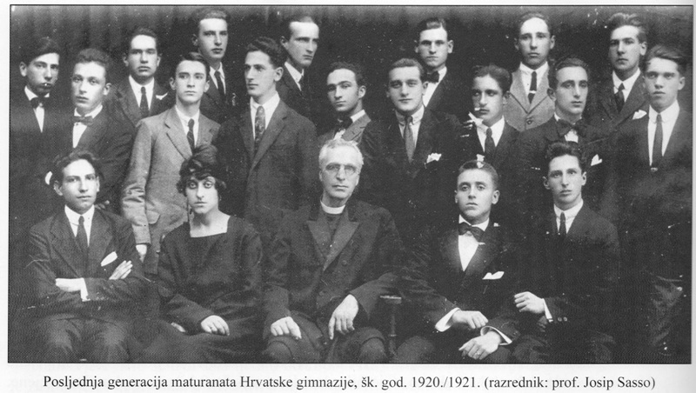
Gimnazije
1850. osnovana osmorazredna gimnazija koja je bila među najpoznatijima u Monarhiji!
1897.g utemeljena je Niža gimnazija koja je prerasla u Višu gimnaziju koju su Zadrani zvali Hrvatska gimnazija, a paralelno je postojala i Talijanska gimnazija

Slide 35
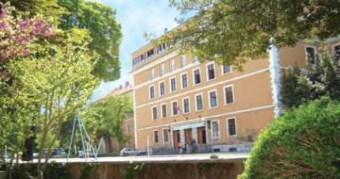
150 godina naše gimnazije
Za vrijeme hrvatskog narodnog preporoda u Dalmaciji (1860.-70.) pristaše Narodne stranke u Dalmaciji nastoje uvesti hrvatski kao nastavni jezik.
1866.g otvara se Ilirska preparandija, odnosno Učiteljska škola u Arbanasima
Upisati se mogao svaki učenik koji je završio tri razreda pučke škole i koji govori hrvatski jezik
Školovanje je bilo besplatno uz uvjet da 10 godina rade u pučkim školama
Gimnazija Jurja Barakovića danas

Slide 36
150 godina naše gimnazije
Započela je kao trorazredna, a 1904.god prerasla je u četverorazrednu
Imala je važnu ulogu u prosvjetnom, političkom,nacionalnom i gospodarskom polju
Učitelji su bili lučonoše prosvjete , kulture, nacionalne i društvene svijesti u selima i gradovima

Slide 37
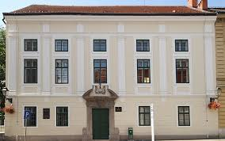
MATURA STOTINU GODINA UNAZAD
Kako nismo našli materijale s mature iz naše škole u tom periodu ( jer je ona za vrijeme Kraljevine Italije preseljena u Šibenik) posudili smo od prve Zagrebačke gimnazije koja je isti jubilej proslavila prije par godina

Slide 38
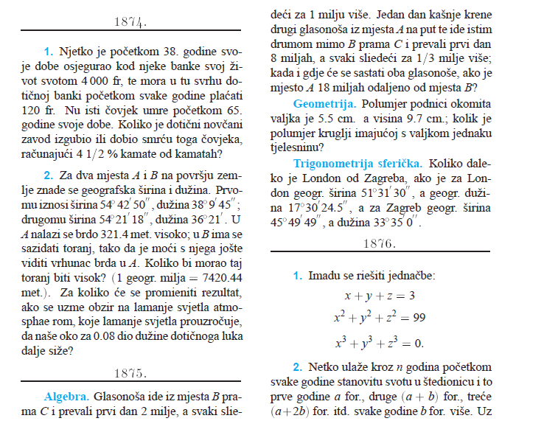

Slide 39
ZAPIS BROJEVA
Kako vidite matematika je bila jednako komplicirana, a računali su bez kalkulatora
Da bi točnost bila što veća smišljali su kojekakve metode pamćenja što većeg broja decimala iracionalnih brojeva

Slide 40
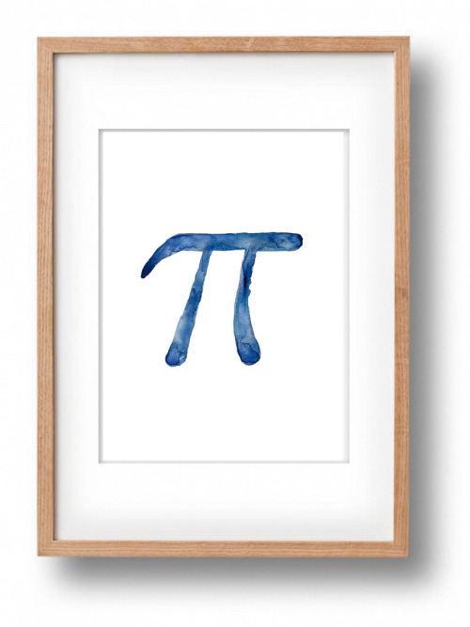
ZAR I BROJ U STIHU OPJEVATI JE MOGUĆE?

Slide 41
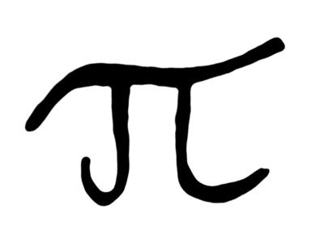
Tri mesara jednu buhu klala,
četiri krila ima pčela mala.
Jedna ruka pet prstiju miče,
Devet muza umjetnost potiče
Po dva roga ima svaka krava,
Šest je nogu u sitnoga mrava.
Pet ocjena,a srednja je tri
Tim brojkama započinje:
3 . 1 4 1 5 9 2 6 5 3

Slide 42
Šiber
logaritamsko računalo pomoću kojeg se računalo na visokim učilištima sredinom 20.tog stoljeća

Slide 43
FEDERIK GRISOGONO (1472. - 1538.)
FRANJO PETRIĆ (PETRIŠEVIĆ) (1529. - 1597.) MARKANTUN DE DOMINIS (1560-1624) MARIN GETALDIĆ (1568. - 1626.)
STJEPAN GRADIĆ (1613. - 1683.) PETAR DAMJAN OHMUČEVIĆ (1644.) IGNJAT ĐURĐEVIĆ (1675. - 1737.)
FERDINAND KONŠČAK (1703. - 1759.) IGNACIJE SZENTMARTONY (1710. - 1793.) RUĐER BOŠKOVIĆ (1711. - 1787.) BENEDIKT STAY (STOJKOVIĆ) (1714. - 1801.) MIJO ŠILOBOD BOLŠIĆ (1724. - 1787.) IVAN HORVAT (1732. - 1799.) MATIJA PETAR KATANČIĆ (1750. - 1825.) IVAN PASKVIĆ (1753. - 1829.) IGNJAT MARTINOVIĆ (1755. - 1795.) FRANJO KLOHAMMER (1755. - 1831.) MIRKO DANIEL BOGDANIĆ (1762. - 1802.) JOSIP WOLFSTEIN (1776. - 1859.) ŠIMUN ČUČIĆ (1784. - 1828.)

Slide 44
VATROSLAV BERTIĆ (1818.- 1901.) KAREL ZAHRADNIK (1848. - 1916.) EUGEN ĐELČIĆ (1854. - 1915.) VLADIMIR VARIĆAK (1865. - 1942.) ALBIN NAĐ (1866. - 1901.) STJEPAN BOHNIČEK (1872. - 1956.) JURAJ MAJCEN (1875. - 1924.) MARIJE KISELJAK (1883. - 1947.) STJEPAN ŠKREBLIN (1888. - 1982.) ŽELJKO MARKOVIĆ (1889. - 1974.) RUDOLF CESAREC (1889. - 1972.) VLADIMIR VRKLJAN (1894. - 1974.) JURAJ JUSTINIJANOVIĆ (1895. - 1965.) VLADIMIR VRANIĆ (1896. - 1976.)
MILJENKO SEVDIĆ (1904. - 1978.) VILIM (WILLIAM) FELLER (1906. - 1970.) ZLATKO JANKOVIĆ (1916. - 1987.) VIKTOR SEDMAK (1920. - 1979.) BORIS PAVKOVIĆ (1931. - 2006.) DAVID SEGEN (1859. - 1927.) VILIM NIČE (1902. - 1987.) DANILO BLANUŠA (1903. - 1987.) ĐURO KUREPA (1907. - 1993.) STANKO BILINSKI (1909. - 1998.) MILJENKO VUČKIĆ (1911. - 1981.) RADOVAN VERNIĆ (1914. - 1958.) PAVLE PAPIĆ (1919. - 2005.) RAJKO DRAŠČIĆ (1923. - 1972.)

Slide 45
S wikipedije
B
Vatroslav Bertić
Danilo Blanuša
Mijo Bobetić
Mirko Daniel Bogdanić
Ruđer Bošković
Franjo Bruna
D
Žarko Dadić
Vladimir Devidé
Markantun de Dominis
Andrej Dujella
F
Vilim Srećko Feller
G
Ivan Gazulić
Marin Getaldić
Federik Grisogono
Branko Grünbaum
J
Zvonimir Janko
Juraj Justinijanović
K
David Karlović
Radivoj Kašanin
Ferdinand Konščak
Svetozar Kurepa
L
Nedžad Limić
Vatroslav Lopašić
M
Sibe Mardešić
Josip Markovac
Miho Monaldi
P
Ivan Paskvić
Željko Pauše
Josip Pečarić
S
Ignacije Szentmartony
Š
Mihalj Šilobod
Stjepan Škreblin
T
Marko Tadić (akademik)
U
Ivan Ureman
V
Vladimir Varićak
Ivan Vitez od Sredne
Vladimir Vranić
Ž
Darko Žubrinić

Slide 46
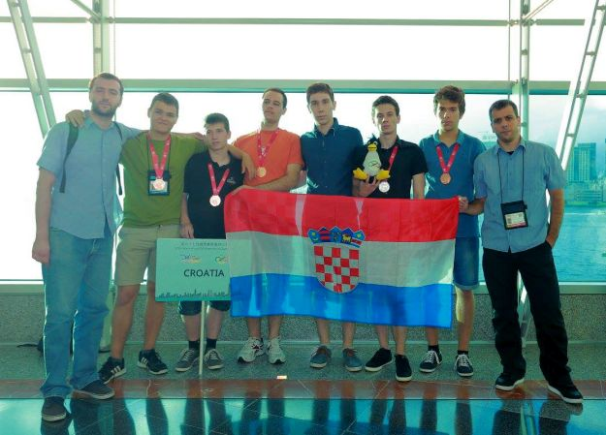
…. a ono što nam je najdraže: MLADI HRVATSKI MATEMATIČARI NA OLIMPIJADI U HONG KONGU 2016. GODINE OSVOJILI 5 MEDALJA

Slide 47
MATEMATIKA U SVAKODNEVNOM ŽIVOTU
U modernom svijetu postoje svakakve primjene matematike u svakodnevnom životu.
Matematika ne služi samo znanstvenicima,već i običnom čovjeku.
Evo nekoliko primjera primjene matematike u svakodnevnom životu:

Slide 48
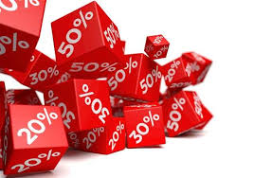
Odlazak u kupnju
Aritmetika pomaže u
izračunavanju iznosa
popusta artikala koje
želimo kupiti
Sva sniženja izražavaju
se u postotcima

Slide 49
Uređenje doma
Ukoliko želimo znati koliko nam materijala treba za oblaganje poda, pozlužiti ćemo se geometrijom i jednostavnim matematičim formulama
JESTE LI ZNALI da riječ geometrija potječe iz grčkog jezika i doslovno znači “mjerenje zemlje”?

Slide 50
Hvala na pažnji !

